Slide 1
SNEP FSU 74 17 et 18 octobre 2022 « Devenir nageur-se »
Identifier et comprendre le fonctionnement du nageur et ce qui caractérise
la structure de toutes les nages
pour rendre possible non plus leur reproduction mais leur construction
Marc BEGOTTI

Slide 2
LA NATATION LE NAGEUR
Activité humaine en eau profonde excluant l’utilisation d’accessoires
Sa dimension privilégiée :
UNE LOCOMOTION
« La nage, le vol, la course ou le ramping ne sont que des procédés imposés par les masses d ’appui (eau, air, sol dur ou sable) qui résistent plus ou moins bien aux poussées »
Walter DUFOUR
Animé par des intentions c’est un ensemble locomoteur vivant piloté (masse à déplacer dans l’eau) disposant : d’une réserve (renouvelable) d ’énergie, de peu de comburant, de gouvernails, de moteurs, de propulseurs.

Slide 3
Quelques caractéristiques du milieu aquatique qui posent problèmes à l’apprenti nageur et qu’il va devoir PERCEVOIR par ses ACTIONS pour s’en ACCOMMODER
Alors que sur Terre l’équilibre est instable, dans l’eau sous l’effet conjuguée de la pesanteur et de la poussée d’Archimède, l’équilibre est stable : c’est la forme du corps qui détermine son orientation.
Les résistances qui s’opposent à un corps qui se déplace dans l’eau sont très largement supérieures à celles de l’air (La densité de l’eau 880 fois supérieure à celle de l’air). R= KSV2 : la réduction du maître-couple sera déterminante.
Un corps qui se déplace en immersion rencontre une résistance bien inférieure (- 2,8) à celle rencontrée à la surface (annulation de la « résistance de vague »)
Pour accélérer sa masse le nageur va devoir accélérer une masse d’eau et exercer une force d’intensité croissante (sur terre une force d’intensité constante permet d’accélérer une masse)

Slide 4
A propos du DÉVELOPPEMENT
« La psychologie de l’enfant nous apprend que le développement est une construction réelle et que c’est une construction de structures et non une accumulation additive d’acquisitions isolées » J. PIAGET
« Le mouvement isolé naît du système et non le système du mouvement isolé » H. WALLON
Les coordinations supposent un apprentissage (de nombreux essais et réajustements en fonction du but à atteindre) mais ne s’enseignent pas car elles échappent à la conscience (cervelet)

Slide 5
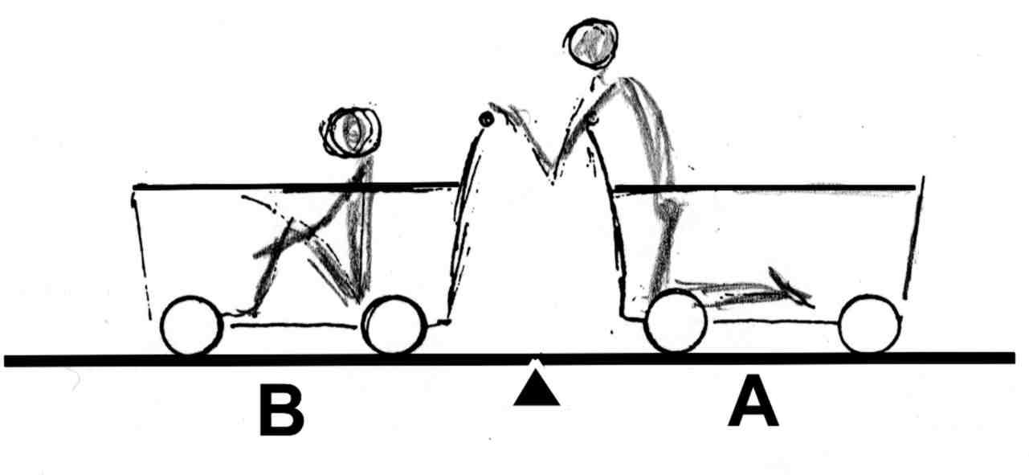
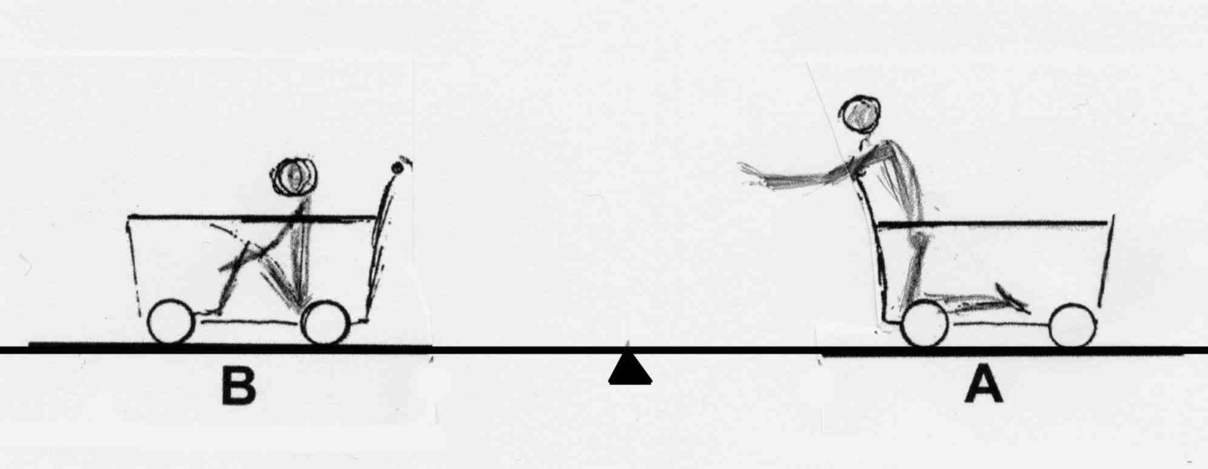
Pour se déplacer le nageur accélère des masses d’appui (des masses d’eau)
Notes:
5

Slide 6
Illustration de la loi des cycles Une succession D’ACCELERATIONS ET DE FREINAGES Il n’y a jamais de vitesse constante Vitesse instantanée de U. BOLT pendant un 100 m (athlétisme)

Slide 7
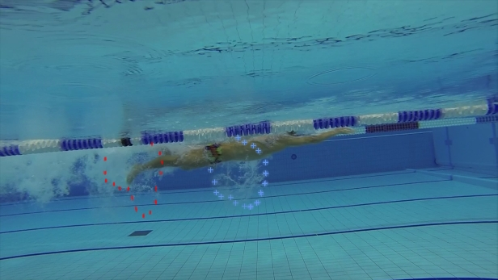
La locomotion du nageur Les phases d’accélérations sont brèves et les non propulsives toujours plus longues. Le nageur progresse toujours plus en distance pendant les phases non propulsives, d’où l’intérêt de rechercher la posture entraînant la moindre décélération

Slide 8
Pour limiter la décélération : Aligner l’axe de son corps sur l’axe de déplacement - Se rendre indéformable - S’immerger LA TÊTE JOUE UN RÔLE ESSENTIEL dans cette organisation posturale
Nages alternées : la tête est immergée et fixée
A. POPOV
Nages simultanées : la tête est mobilisée pour piloter la trajectoire du corps de part et d’autre de la surface
Adam PEATY

Slide 9
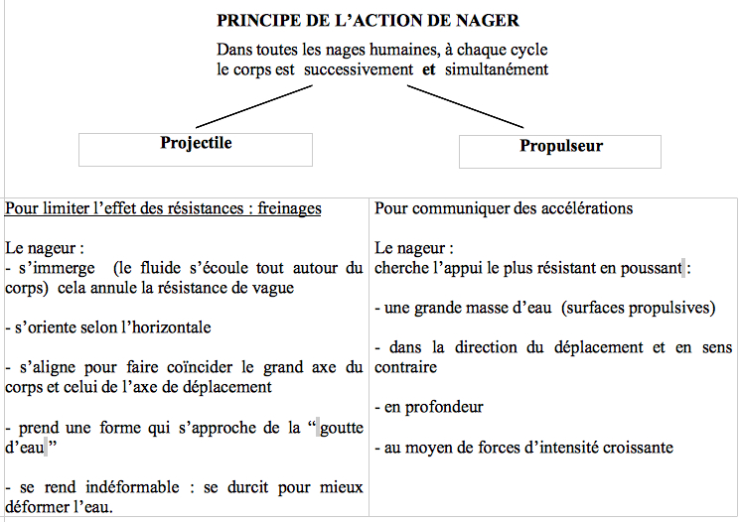
Pour aller au-delà des apparences que sont les mouvements : Le modèle théorique de fonctionnement du nageur (Raymond CATTEAU « Observer la natation autrement » Revue DIRE 2000)
9

Slide 10
Le fonctionnement du NAGEUR Les mêmes principes d’action mais Des niveaux d’action différents
- Une accélération
Une perte de vitesse
Les mêmes principes d’action pour se déplacer dans l’eau pour le débutant et le champion olympique
C’est le niveau des actions qui différentie le champion du débutant pour :
Optimiser l’accélération
Limiter la perte de vitesse
Les solutions spontanées pour nager plus vite s’inscrivent toujours à l’opposé des solutions les plus efficaces !
Devenir meilleur nageur va consister prioritairement à transformer des solutions spontanées peu efficaces en solutions d’un haut niveau d’efficacité pour optimiser les accélérations et limiter les pertes de vitesse

Slide 11
REPERER LES NIVEAUX DE L’ORGANISATION LOCOMOTRICE DU NAGEUR
1 - Le sujet entre dans l’eau et s’y déplace avec le regard à l’horizontale. L’orientation de l’axe du corps conserve une obliquité marquée. La dominante organisatrice est posturale et pose le problème de la construction du « corps flottant ».
2 - Le sujet entre dans l’eau « par la tête ». L’orientation du corps a dépassée l’horizontale (tête plus basse que les pieds). Il se profile dans l’eau pour atténuer les résistances. Construction du « corps projectile ».
3 - La distance de déplacement parcourue par le sujet reste tributaire de ses capacités d’apnée. La fonction locomotrice reste subordonnée aux capacités ventilatoires. Ebauche du « corps propulseur ».
4 - En se coordonnant les solutions ventilatoires et motrices permettent au nageur de se déplacer de façon continue sur des distances croissantes. Stabilisation du « corps propulseur ».
5 - Le nageur adapte ses actions propulsives à la spécificité du substrat. Les poussées s’exercent sur des masses d’eau importantes en force croissante. Recherche et obtention du meilleur rendement. Efficacité propulsive.
6 - Le nageur gère sa puissance en fonction des résultats à atteindre. Il est capable de nager à vitesse constante et même à vitesse croissante. Stabilisation de l’efficacité propulsive.

